Slide 1
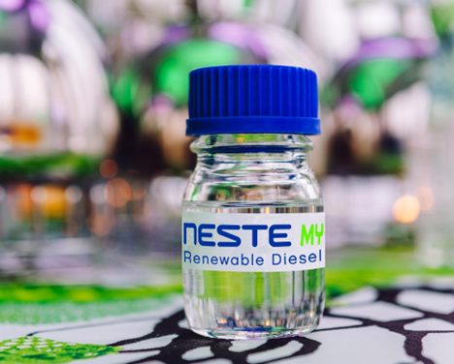
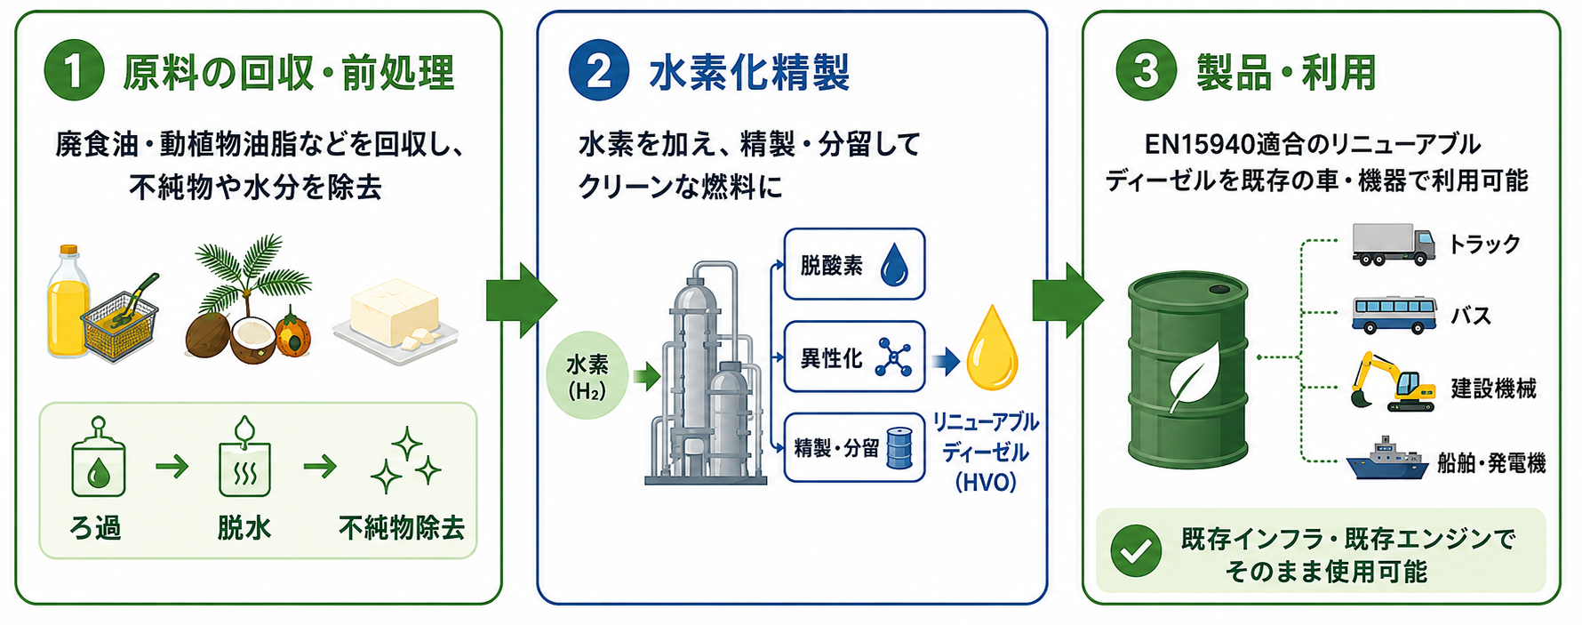
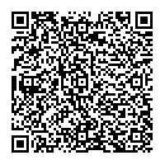
おおさかカーボンニュートラルビジネスネットワーク会員企業
次世代
燃料
次世代型バイオ燃料
リニューアブルディーゼル(RD)
会社名
伊藤忠エネクス株式会社
本社・大阪の拠点
大阪市
会社
紹介
弊社は創業以来、「社会とくらしのパートナー」として石油製品・LPガスを中心とした生活に欠かせないエネルギーをお届けして参りました。持続可能な社会の実現・脱炭素化に向けて、未開拓分野にも挑戦し、多様な環境ビジネスの深化を目指します。
技術
詳細
RDは廃食油や、食料と競合しない廃動物油脂、植物油等を原料としています。
温対法・省エネ法の報告はバイオ起源の燃料である場合、CO₂排出量については算定対象外のため、CO₂100%削減可能なカーボンニュートラル燃料です。
ドロップイン燃料のため、初期投資不要でRD使用時は軽油から燃料を切り替えるのみでご利用頂けます。
※エコマーク認定/NETIS(KT-260011-A)登録
期待する技術の活用方法・連携先
問い合わせ先
・軽油を消費されており、脱炭素化を図りたい企業様。特に建設業者様、物流会社様。
・Scope３の削減や企業イメージアップにご興味のある荷主様。
大阪府商工労働部成長産業振興室
産業創造課グリーンビジネスG
〒559-0855
大阪市住之江区南港北1-14-16
大阪府咲洲庁舎25階
TEL：06-6210-9484
メールアドレス：green@gbox.pref.osaka.lg.jp
令和８年８月５日時点

Slide 2
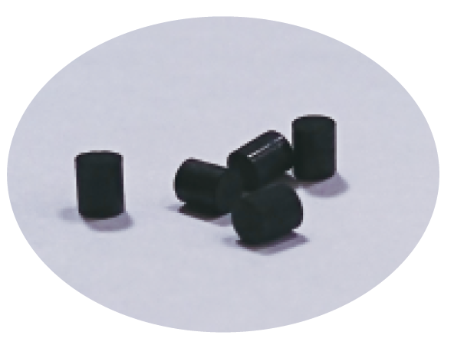
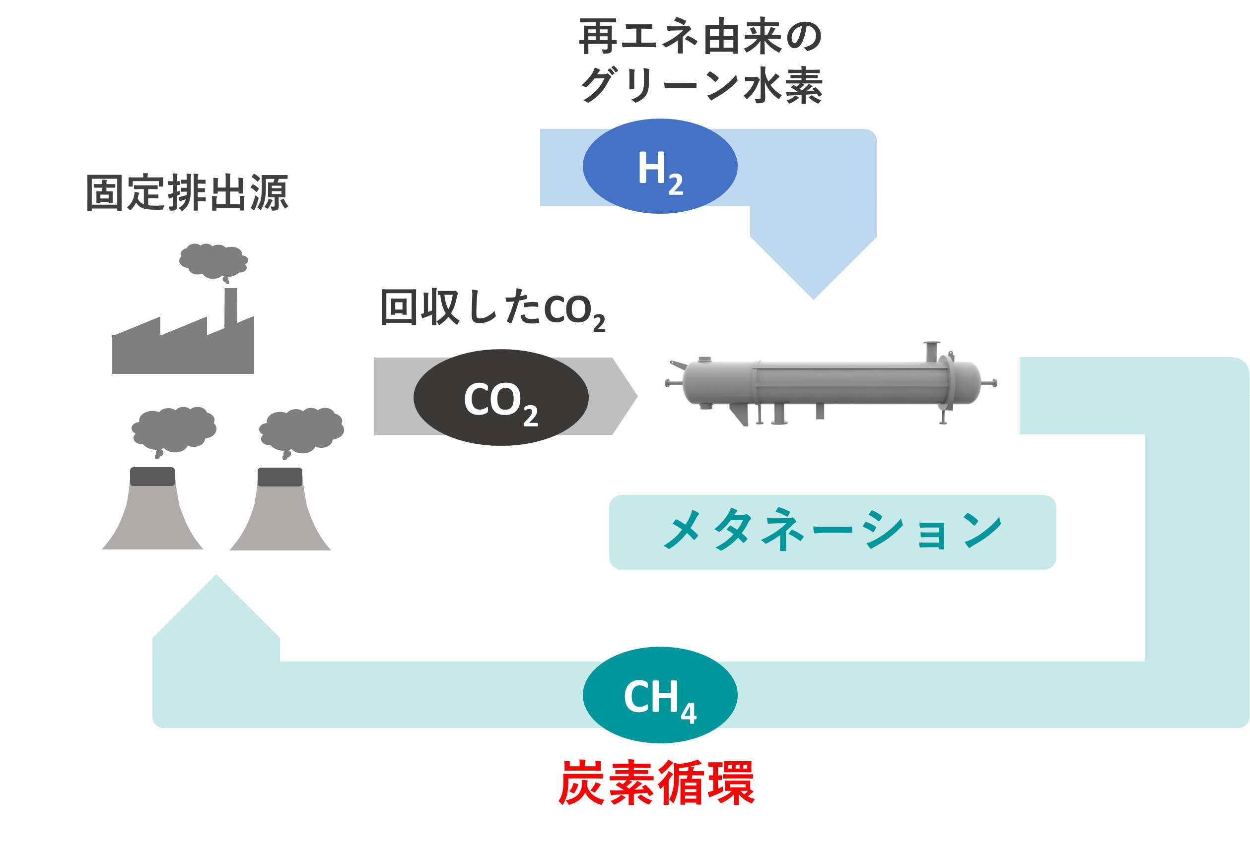
おおさかカーボンニュートラルビジネスネットワーク会員企業
次世代
燃料
メタネーションシステム
HiMethz®
会社名
カナデビア株式会社
本社・大阪の拠点
大阪市
会社
紹介
カナデビア株式会社は「技術の力で、人類と自然の調和に挑む」をブランドコンセプトにサステナブルな社会の実現に取り組んでいます。1993年から地球温暖化対策に向けた取り組みを開始し、約30年間にわたってメタネーション開発を続けています。
技術
詳細
CO2からメタンへの転化率が最大99%超の触媒・反応器を搭載している高効率メタネーションシステムHiMethz®により、排ガスなどから回収したCO2のほとんどをメタンに変換して有効利用することが可能です。
当社製メタン化触媒
再生可能エネルギー由来のグリーン水素を用いることで、実質的にCO2排出量ゼロのガス燃料（e-メタン）が製造可能です。
メタネーションとカーボンニュートラル社会
期待する技術の活用方法・連携先
問い合わせ先
e-メタンの供給に既存の天然ガス貯蔵・輸送・利用インフラが活用できるため、迅速にグリーン水素利用拡大に貢献可能
大阪府商工労働部成長産業振興室
産業創造課グリーンビジネスG
〒559-0855
大阪市住之江区南港北1-14-16
大阪府咲洲庁舎25階
TEL：06-6210-9484
メールアドレス：green@gbox.pref.osaka.lg.jp
令和７年５月９日時点

Slide 3
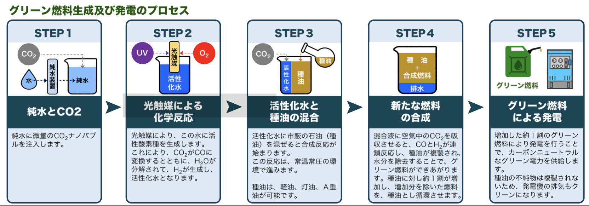
おおさかカーボンニュートラルビジネスネットワーク会員企業
次世代
燃料
水と大気中のCO2を原料とした
カーボンニュートラルな合成燃料
会社名
有限会社ティー・エヌ・プラン
本社・大阪の拠点
和泉市
会社
紹介
弊社は、再エネ等脱炭素エネルギーによる発電事業をおこなうとともに、脱炭素エネルギーに関する技術開発支援及び脱炭素社会や循環社会の実現に向けたプロジェクトを地域の自治体や事業者と連携して展開しております。
技術
詳細
光触媒を活用し、大気中の二酸化炭素と水から人工的に石油同等燃料を生み出す合成燃料製造装置と、この製造燃料を活用した発電システムを開発。
この装置により、カーボンニュートラルなエネルギーの利用促進、エネルギーの地産地消、災害に備えた地域自主電源確保、エネルギー価格高騰への対応を図ることで、サスティナブルな社会の実現を目指します。
期待する技術の活用方法・連携先
問い合わせ先
・エネルギーコストの低減やCO2
排出量削減に取り組まれる団体、
企業との連携
・災害対策、BCP対策に取り組ま
れる自治体及び企業との連携
大阪府商工労働部成長産業振興室
産業創造課グリーンビジネスG
〒559-0855
大阪市住之江区南港北1-14-16
大阪府咲洲庁舎25階
TEL：06-6210-9484
メールアドレス：green@gbox.pref.osaka.lg.jp
令和７年５月２日時点

